Slide 1
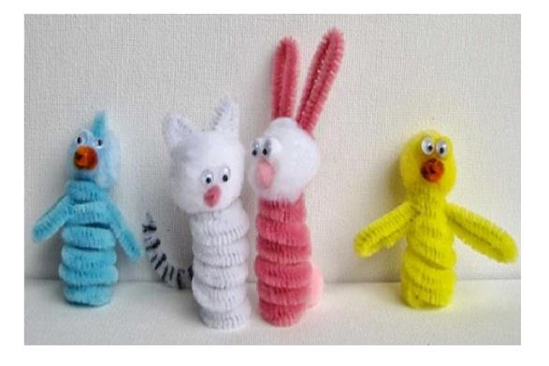
Муниципальное бюджетное дошкольное образовательное учреждение Детский сад «Сибирячок»
«Пальчиковый театр из синельной проволоки»
Тайщикова Кымбат Даулетжановна , воспитатель

Slide 2
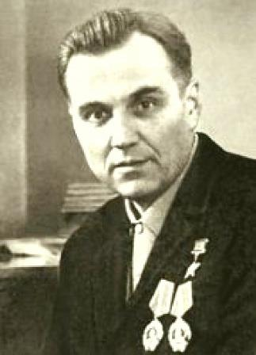
«Ум ребенка находится на кончиках его пальцев»
В. А. Сухомлинский

Slide 3
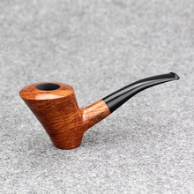
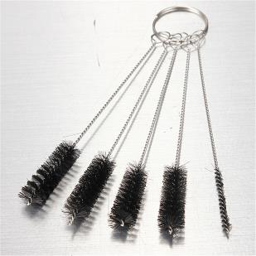
Синель — (от франц. chenille — гусеница) — пушистый, с бархатистым ворсом шнурок, скрученный из нескольких нитей, между которыми захвачен ряд коротких кончиков нитей, торчащих во все стороны (ворс).

Slide 4
Синельная проволока – интересный, привлекательный и безопасный материал для детского творчества. Пушистая проволока хорошо держит форму, легко сгибается, скручивается и разрезается ножницами. Бывает разной длины, разного цвета. А возможности ее использования для творчества не ограничены. Из проволоки можно делать плоские и объемные поделки: цветы, фигурки животных, забавных человечков и другие игрушки, а также отдельные элементы игрушек. К тому же поделки из проволоки можно разбирать и создавать новые.

Slide 5
простота использования - он легко принимает любые фиксированные формы;
цветовой спектр представлен многообразными цветами и оттенками;
тактильно привлекателен для каждого ребенка;
позволяет осваивать сенсорные эталоны (цвет, форма, величина) в ходе конструктивной и игровой деятельности;
развитие воображения, мышления;
развитие синхронной работы рук;
используется для создания объемных и плоских поделок;
является толчком для развития речи.

Slide 6
Хорошо развитая речь — важнейшее условие всестороннего полноценного развития детей. Чем богаче и правильнее у ребёнка речь, тем легче ему высказывать свои мысли, тем шире его возможности в познании окружающей действительности, содержательнее и полноценнее отношения со сверстниками и взрослыми.
В настоящее время все чаще отмечается, что у большинства детей имеются нарушения речевого развития. Поэтому в современном мире становиться более актуальной забота о формировании речи детей, о её чистоте и правильности. На сегодняшний день существует много различных практических материалов, применение которых способствует эффективному речевому развитию ребёнка. Но что- то новое всегда вызывает особенный интерес.
Совместно с детьми 2 младшей группы мы сделали, пока ещё небольшой, набор пальчиковых игрушек «Пушистые герои» из нетрадиционного материала - синельной проволоки. Она имеет большой выбор ярких цветов, что даёт возможность развивать детскую фантазию и воображение при изготовлении различных персонажей. Использования этих персонажей способствует развитию речи и мелкой моторики у детей дошкольного возраста.

Slide 7
Дети младшего возраста с помощью взрослых могут сделать из проволоки зверюшку или фигурку и использовать их для импровизированных спектаклей и в различных дидактических играх для развития речи детей.
Дети старшего дошкольного возраста смогут самостоятельно смастерить героев пальчикового театра, а разыгрывая с ними представление, они оттачивают навыки интонационной выразительности, монологической и диалогической речи.
Вариантов у данной игровой технологии много, и зависит не только от возрастных особенностей дошкольников, но и от педагогических способностей. Можно не только проиграть уже знакомое произведение (с детьми младшего дошкольного возраста) возраста, но и создать свои сказки, инсценировки (с детьми старшего дошкольного возраста).
Так же хочется отметить, что пальчиковые игрушки можно использовать и в других образовательных областях.

Slide 8
Мастер-класс по изготовлению зайца из синельной проволоки.

Slide 9
Цель работы: знакомство с синельной проволокой и изготовление игрушки из неё
Синельная проволока известна и пользуется особой популярностью на Западе. Правда, изначально ее использовали как ершик для прочистки трубок для курения. Позже креативные люди придумали, как с помощью этой пушистой проволоки делать забавные фигурки. Синельная проволока, она же пушистая, состоит из проволоки, обмотанной ворсом. Она бывает разной толщины, от 4 до 15 мм
Проволока синельная продается обычно в большой упаковке (50-70 штук), где предлагается сразу несколько цветов.

Slide 10
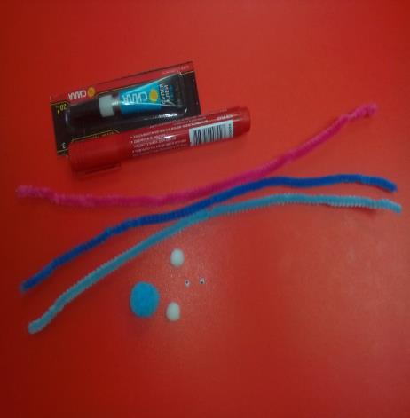
Материалы
1.Синельная проволока.
2.Помпоны (средний и маленькие).
3.Клей.
4.Декоративные глаза.
5.Маркер.

Slide 11
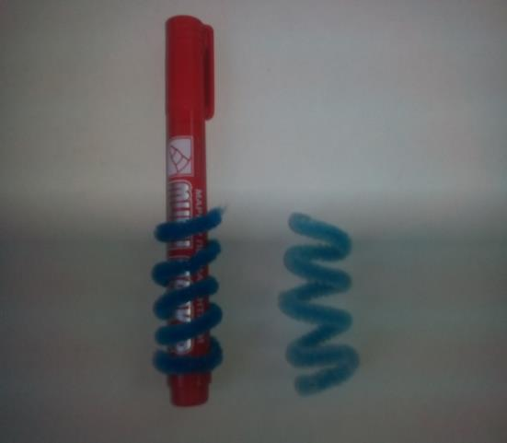
Изготовление туловища
1.Накручиваем проволоку на маркер.
2.Снимаем спиральку.

Slide 12
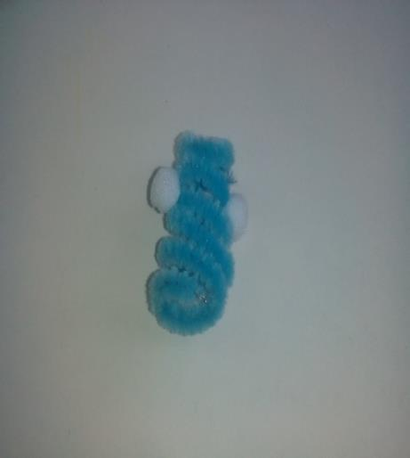
Изготовление туловища.
1. Приклеиваем лапки (белые маленькие помпоны).
2. Приклеиваем хвостик (маленький помпон).

Slide 13
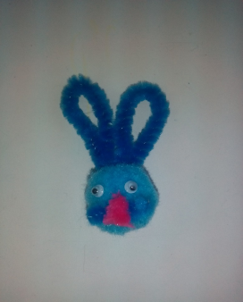
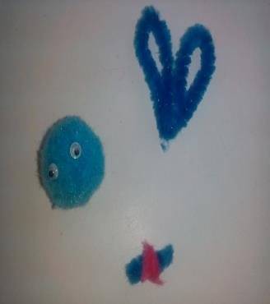
Изготовление головы
Из половины проволоки формируем уши и приклеиваем.
К помпону приклеиваем глаза.
Из маленьких кусочков синей и розовой проволоки формируем мордочку, склеивая их между собой.

Slide 14
Изготовление игрушки
1.Соединяем голову и туловище, приклеивая их друг на друга.
2. Игрушка готова!!!

Slide 15
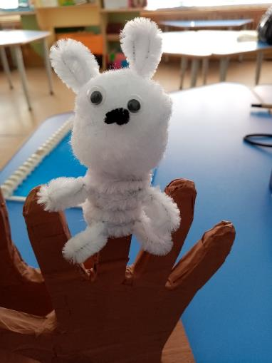
Поделки из синельной проволоки

Slide 16
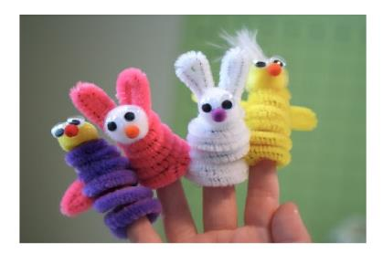
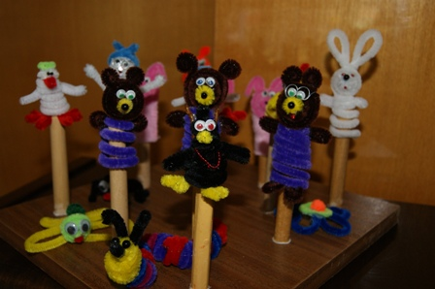
Поделки из синельной проволоки

Slide 17
Из синельной проволоки можно сделать множество интересных и красивых поделок своими руками. Особенно хорошо получаются поделки вместе с детьми, потому что они просты в изготовлении, а проволока пушистая и нарядная сама по себе. Такие изделия полезны, развивают творческие наклонности у ребенка, учат фантазировать и проявить инициативу. Сделать с синельной проволокой можно самые разные изделия: животных (зверей и птиц), игрушки (куколок, чашечки и посудку, столики и стульчики), растения и деревья (цветы, траву, разные композиции с деревьями), также можно создавать объемные игрушки из синельной проволоки, более сложные по своей сути. Для них сначала надо сделать более простую конструкцию, а потом надстраивать, усложнять, добавлять детали.

Slide 18
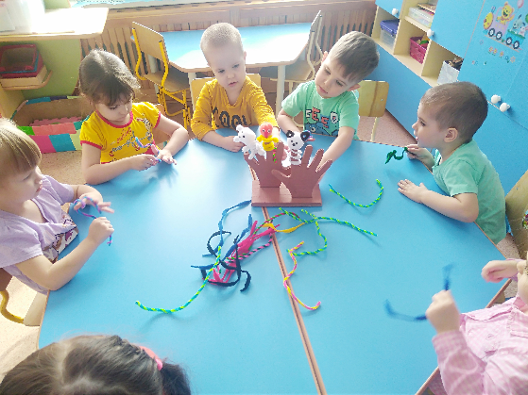
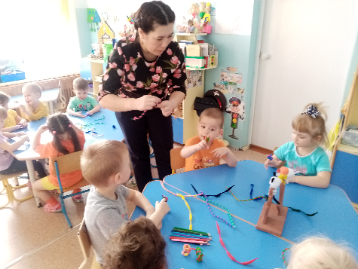

Slide 19
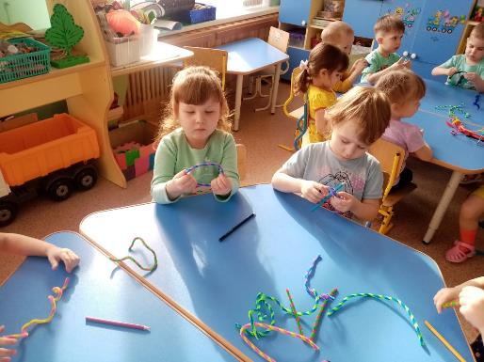

Slide 20
Вывод:
Синельную проволоку детям нравиться держать в руках, гнуть ее, развивая тем самым мелкую и крупную моторику, а также тактильные ощущения. Богатство фактур и разнообразие оттенков данного материала, способствует – развитию творческих способностей дошкольников.
Ребятам интересно наблюдать и пробовать самим, как несколькими движениями они превращают проволоку в игрушку. Эта игрушка становится их другом она только гнется, но не ломается.

